Slide 1
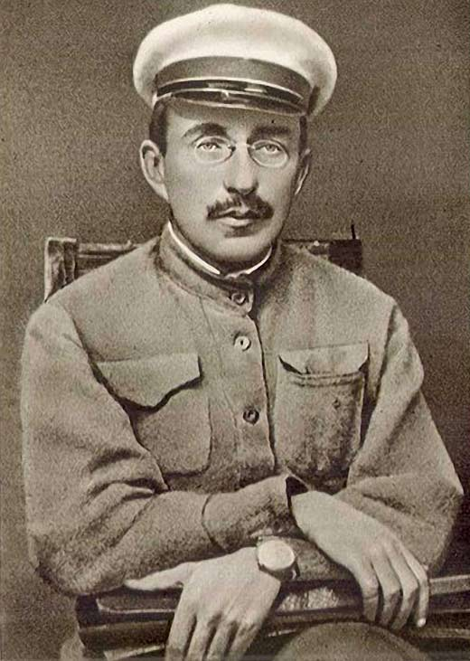
Муниципальное бюджетное учреждение культуры «Анапская централизованная библиотечная система » Центральная библиотека.
Антон
Семёнович
Макаренко
Презентация, посвящённая
130-летию со дня рождения
А.С.Макаренко

Slide 2

Антон Макаренко
является одним из четырёх педагогов, определивших способ педагогического мышления в ХХ веке. Таких людей в истории педагогики, которые оставили удивительный след в сердцах людей, единицы. Бог послал его российским детям в серьезные годы испытаний, когда взрослые делали Октябрьскую революцию, а дети, оставшиеся без родителей, в страданиях метались по стране. Очень много людей благодарны Макаренко за то, что не пропали, а вернулись к жизни, и у них сложилась
хорошая судьба.
Произведения Макаренко были переведены почти на все языки народов мира, а его главный труд — «Педагогическую поэму» - сравнивают с лучшими романами о воспитании.

Slide 3

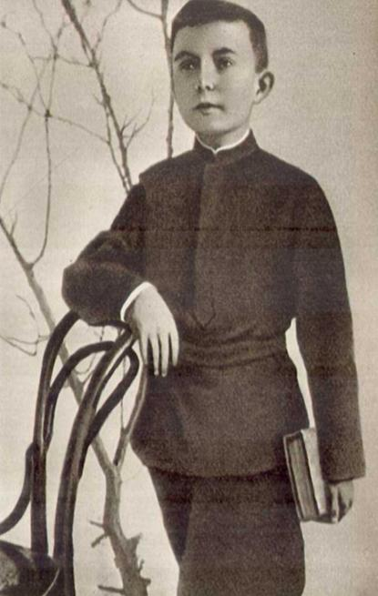
Антон Макаренко
родился 13 марта 1888 г. в г. Белополье Харьковской губернии, ныне районный центр Сумской области Украины.

Slide 4

Отец, Семен Григорьевич, сын рабочего из Харькова, работал старшим маляром Белопольского железнодорожного депо Харьковской железной дороги.
Мать, Татьяна Михайловна, урожденная Дергачева, была дочерью николаевского солдата.

Slide 5

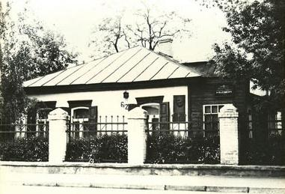
Дом, где родился Антон.
Сейчас здесь дом-музей А.Макаренко

Slide 6
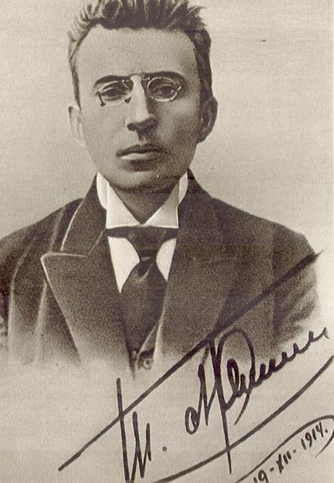
С детских фотографий глядит на нас студент
крепыш-отличник. А в
воспоминаниях родного брата Макаренко Виталия Антон был мальчиком болезненным, страдал от своей ранней близорукости. Но был самолюбив и
всегда стремился во всем быть первым. В молодости
он всегда был франтом, носил накрахмаленные сорочки с галстуком,
сюртуки, пенсне.

Slide 7
У Антона Макаренко был родной брат Виталий, младший любимый брат, ученик и коллега. Два года,
с 1917-го до 1919-го, они вместе работали в школе. Потом их дороги разошлись. Запись в анкете Макаренко от 1935 года: «Мой брат с августа 1919-го был в армии Деникина, подпоручик. Сейчас в эмиграции. Местожительство мне неизвестно, связей
не имею».

Slide 8
1895 г.
Семилетнего Антона отдали в двухклассное начальное училище.
1901 г.
Макаренко стал учеником Кременчугского четырехклассного городского училища.
1904 г.
Макаренко заканчивает Кременчугское городское училище на «отлично» и стал слушателем одногодичных педагогических курсов при Кременчугском городском училище, имевших целью подготовку преподавателей начальной школы.
1905 г.
А.С.Макаренко успешно окончил курсы и получил свидетельство, дававшее право преподавать в начальной школе. Было ему 17 лет

Slide 9

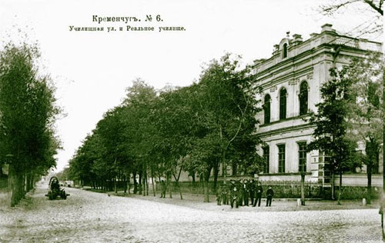
Кременчугское училище

Slide 10
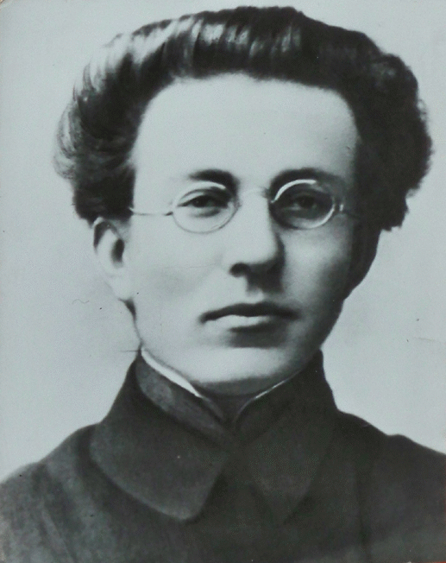
Антон Макаренко приступил к работе в Крюковском двухклассном железнодорожном училище. Он стал учителем русского языка, рисования и черчения. 1 сентября 1911 г. по распоряжению инспектора народных училищ Херсонской губернии Макаренко был переведен в железнодорожное училище на станции Долинская. Антон Семенович стал воспитателем в ученическом общежитии.

Slide 11
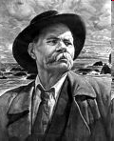
Максим Горький был его
кумиром. Антон и сам пробовал в юности сочинять. В 1914 году написал рассказ и послал Горькому. И получил короткий ответ: «Тема
интересная, написано слабо.» Это отбило охоту писать, но
подтолкнуло к учебе.

Slide 12
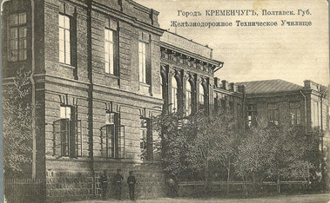
Крюковской железнодорожное училище

Slide 13
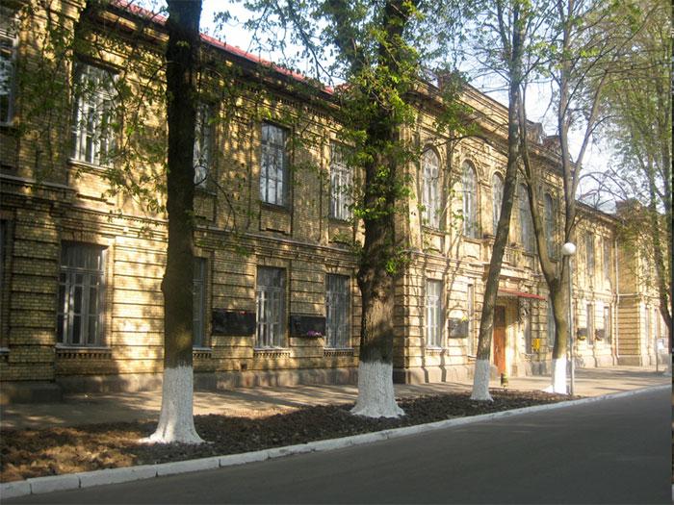
В августе 1912 г. А.С.Макаренко поступает в учительский институт в Полтаве и июле 1917 г. заканчивает его с золотой медалью. По окончании института Макаренко становится учителем Полтавского Высшего начального училища, в котором проработал до конца 1917 г.

Slide 14
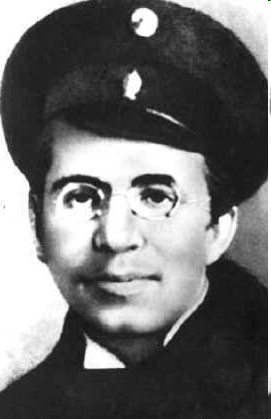
В 30 лет Антон Семенович возвращается в Крюковское железнодорожное училище, которое в 1917 г. было преобразовано в Высшее начальное училище. Теперь Макаренко стал руководителем педагогического коллектива, ответственным за воспитание детей.

Slide 15
В августе 1919 г. после занятия Крюкова белогвардейцами Антон Семенович переезжает в Полтаву, где становится заведующим начальной школы, а в сентябре 1920 г. (в 32 года) Макаренко принимает предложение Полтавского отдела народного образования организовать и возглавить колонию для беспризорных и несовершеннолетних правонарушителей.

Slide 16
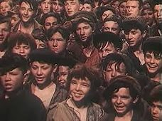
Ребята - беспризорники

Slide 17
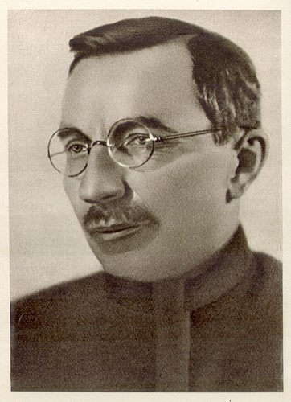
Закончил педагогический
институт с золотой медалью, взялся за дипломную работу, которая, называлась «Кризис
современной педагогики».
Так что «свою» педагогику в
колонии начинал человек
опытный, исходивший в своей практике и из жизни, и из солидной суммы знаний.

Slide 18
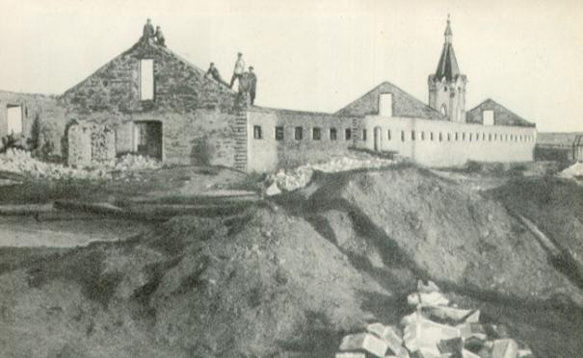
Так начиналась колония Макаренко - нашли старый
монастырь, наложили заплаты на крышу, чтобы не протекала, и привезли ребят, беспризорников от 14
до 18 лет, собранных в течение нескольких дней на вокзалах и улицах. И сказали им: - Вы здесь
хозяева. Нет кроватей - сделайте для себя кровати, нет столов - сделайте столы, стулья, побелите стены, вставьте стекла, почините двери...

Slide 19
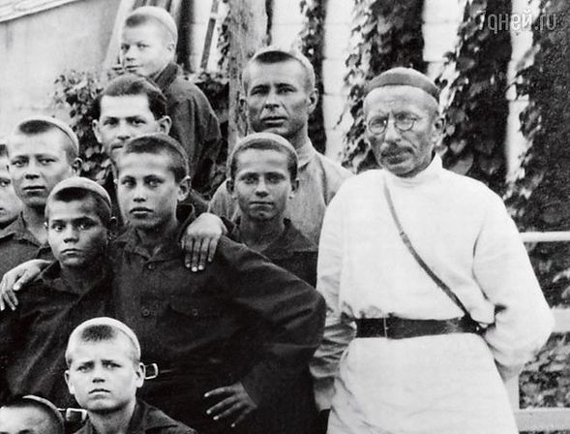
А.С. Макаренко и его воспитанники

Slide 20
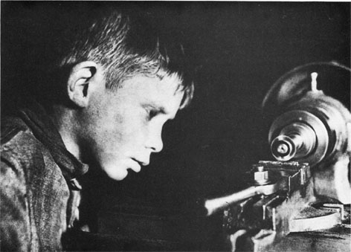
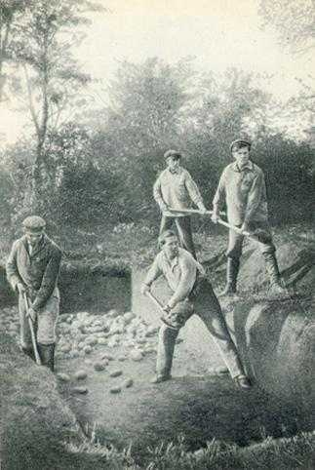
Жизнь заставила всех работать и больших и маленьких. Если один «сачковал», сразу приходилось труднее
другим, и они этого одного тут же и «воспитывали». Вот и все. Как в семье.
Оставалось только разумно управлять этим процессом, ставить цели, повышать
требования.

Slide 21
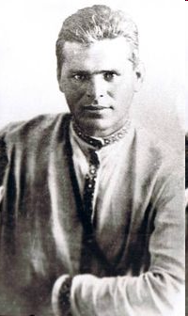
Один из воспитанников коммуны,
осуждённый за воровство и бандитизм
которого Макаренко вытащил
из камеры смертников.
Макаренко призывал в каждом преступнике прежде всего видеть человека.
Семён Калабалин

Slide 22
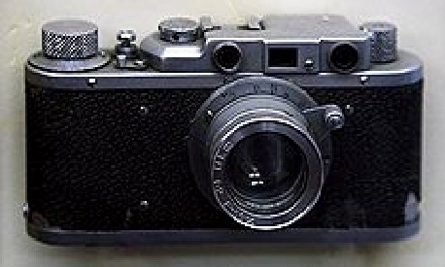
Известна история ФЭДа,
фотоаппарата, почти не
уступавшего зарубежной лейке.
Его выпускали на своем заводе
четырнадцати –
семнадцатилетние мальчики и
девочки еще одного коллектива,
созданного Макаренко, -
коммуны имени Дзержинского.
ФЭД - 300 деталей с точностью
до 0,001 мм. А он не побоялся
предложить это ребятам.

Slide 23
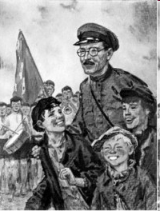
У одной из бывших
воспитанниц Макаренко,
ставшей педагогом, как-то спросили:
«Как вы
объясните феномен
Макаренко-воспитателя?»
«Феномена не было, -
ответила она. -
Воспитывал он,
как и жил
- сердцем».

Slide 24
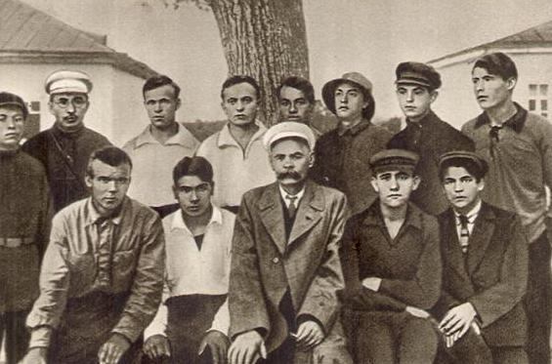
Весной 1928 года Антону Макаренко начали предъявлять нелепые обвинения. Чекисты были им явно недовольны. Резолюция звучала как приговор: «Система воспитательного процесса есть система не советская». Макаренко обратился за помощью к М. Горькому и он принял большое участие в судьбе и колонии, и самого Макаренко.

Slide 25
Коммуна им. Ф.Э.Дзержинского
Когда тучи над Макаренко сгустились окончательно, Горький, используя свое влияние среди руководства ОГПУ, устроил ему перевод в новую коммуну под Харьковом, созданную чекистами в память о Ф.Э. Дзержинском.

Slide 26
Но вскоре история повторилась. На Макаренко участились доносы. Антон Семенович знал, что в личном деле у него есть много темных мест- это и обвинения в связи с братом – белым офицером, эмигрировавшим из России, и претензии к методам воспитания, которые называли белогвардейскими штучками.

Slide 27

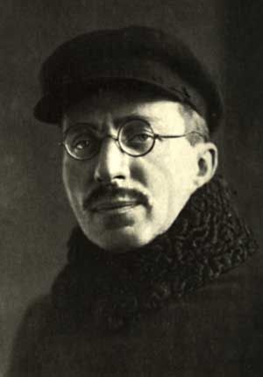
Его отзывают в Киев и
назначают помощником
начальника трудовых колоний
Украины. Он ходит на работу в
комиссариат внутренних дел,
пишет методики, борется с
ужесточением карательной
практики. Но эта самая
практика уже перемалывает
людей и в том доме, где он
работает.

Slide 28
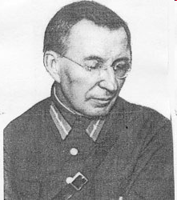
Он оставил педагогическую
работу, занявшись литературой,
буквально бежал из Киева в Москву.
Вместе с тем - его клеймят за
недооценку педагогической теории, научных методов воспитания, за
культ интуиции в воспитании;
повсюду отказываются от его
системы, ужесточают режим в детских исправительных учреждениях.

Slide 29



Произведения Антона Семёновича Макаренко

Slide 30

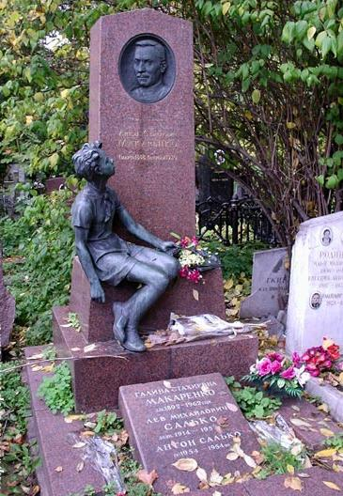
Антон Семёнович Макаренко скоропостижно скончался 1 апреля 1939 года на ст. Голицыно Белорусско-Балтийской железной дороги в вагоне пригородного поезда. Он умер от тяжелой болезни сердца в возрасте 51 года. Похоронен в Москве на Новодевичьем кладбище.

Slide 31

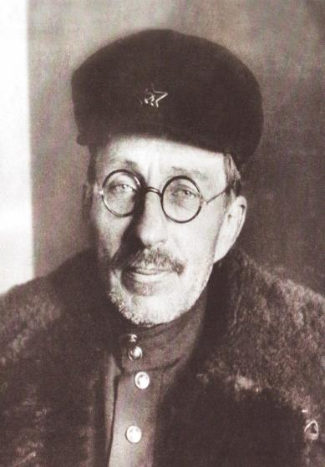
Он утверждал, что воспитать ребенка
правильно и нормально гораздо легче, чем перевоспитать его. Высокие требования к себе, контроль родителей за каждым своим шагом — вот первый и главный метод воспитания. Нужен серьезный, простой, искренний тон в отношениях с детьми.

Slide 32

Основные идеи и уникальный практический опыт Макаренко в воспитании подростков, особенно трудных, находят отклик у многих педагогов разных стран вплоть
до наших дней.
Всемирная слава Макаренко связана с эффективностью его педагогической деятельности, прежде всего — в деле ликвидации детской беспризорности. Благодаря этому замечательному педагогу тысячи детей, которые были обречены на жалкое существование, состоялись в жизни.

Slide 33
Подготовила главный библиограф читального зала
Центральной библиотеки Л.П. Кудрявцева

